Slide 1

JSP 팀 프로젝트
박박한 최씨조 : 박수현, 조성윤, 최소연, 최은지

Slide 2

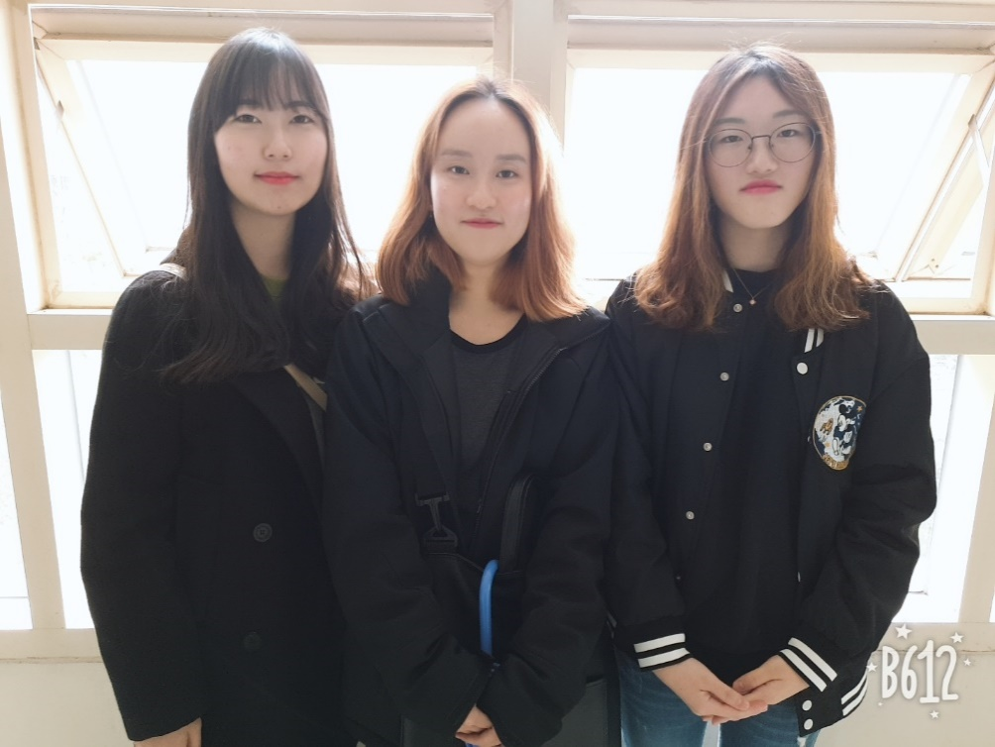
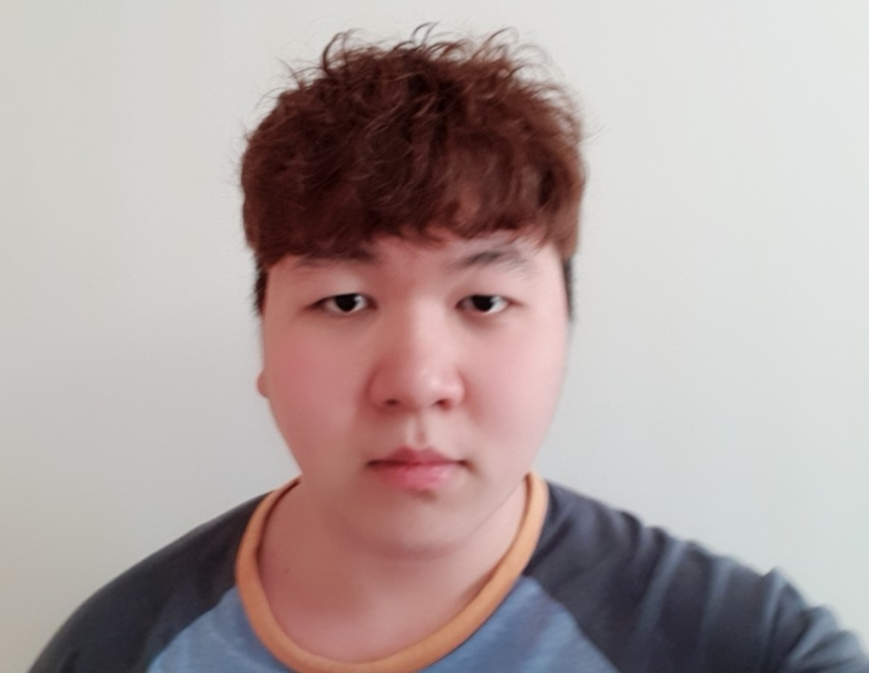


팀소개
이름: 박수현
이름: 조성윤
이름: 최소연
이름: 최은지

Slide 3


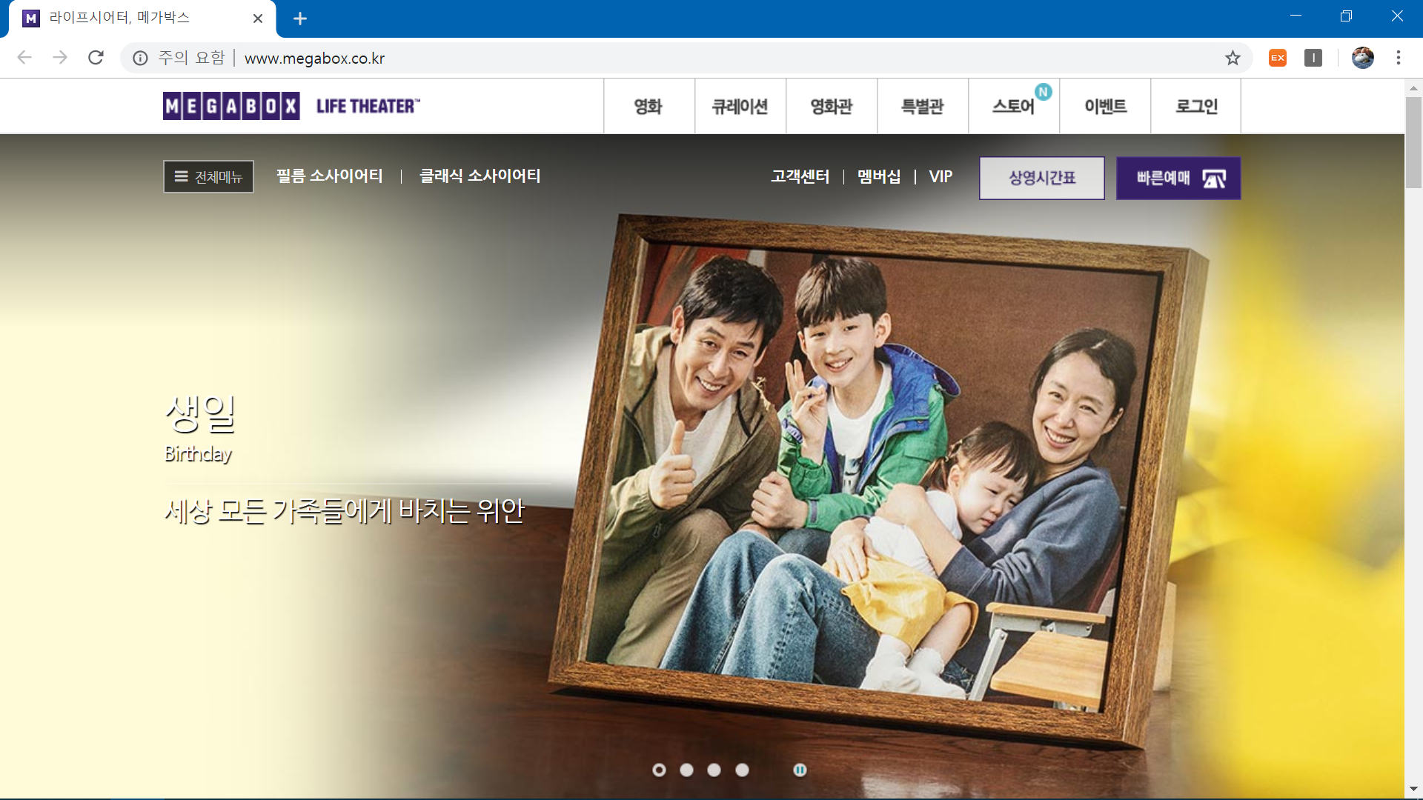
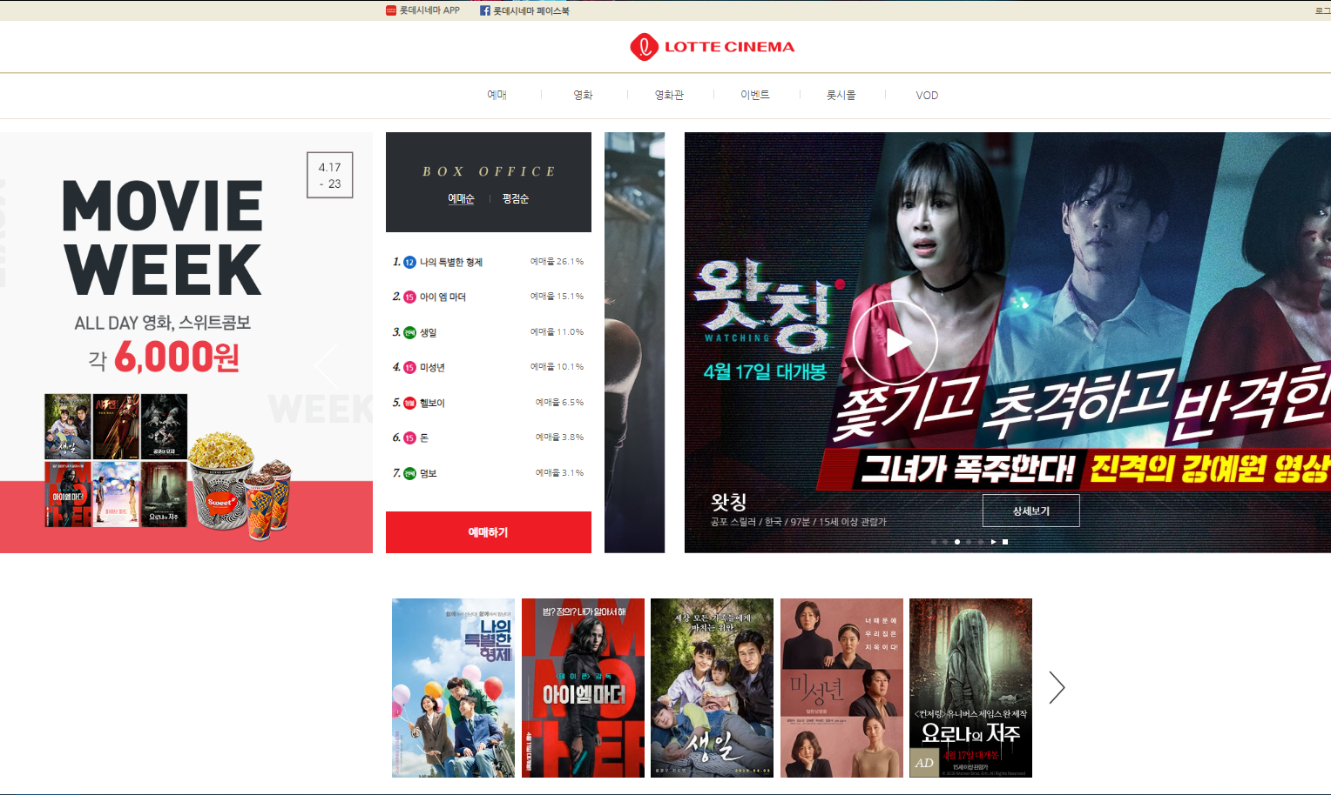
우리팀 주제
영화 사이트

Slide 4

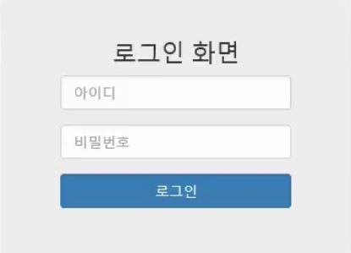
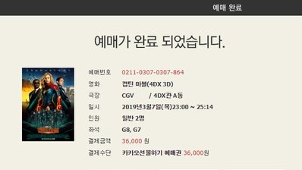
↓
로그인 및 회원가입
↓
마이페이지

Slide 5
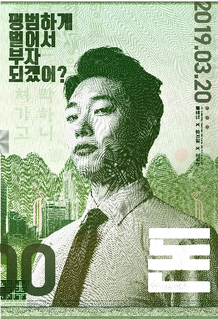
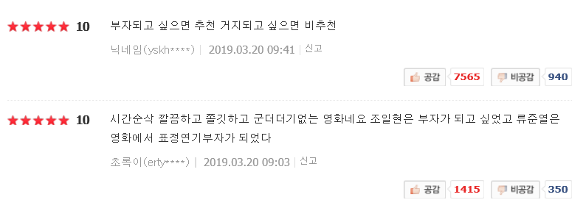
→ 영화소개
(예매율)
→ 영화예매
↓
자유게시판

Slide 6
THANK YOU

